Slide 1
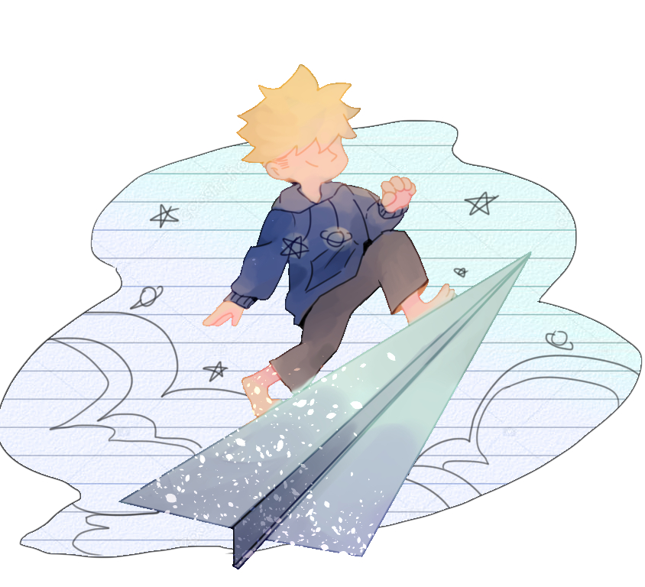
Paper☆ Dream
2018.09.25
2D Game Programming
2017180006 김지영

Slide 2
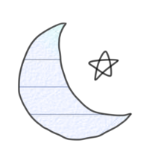

목차
Game Concept
3p
메인 게임 화면 구성
4p
예상 게임 실행 흐름
포탄 피하기
5p
공격
6p
공격
7p
개발 범위
8p
개발 일정
9p

Slide 3
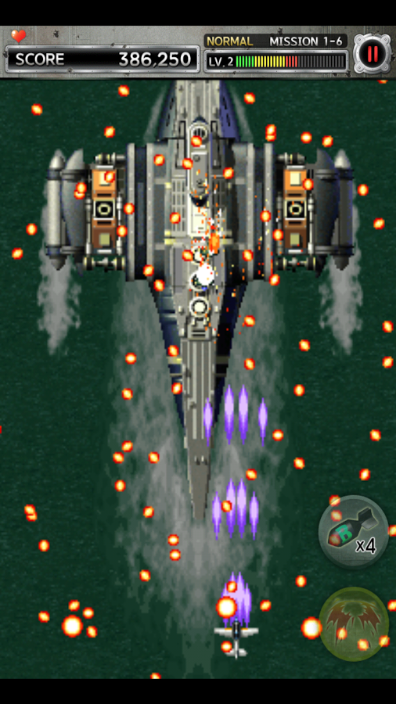
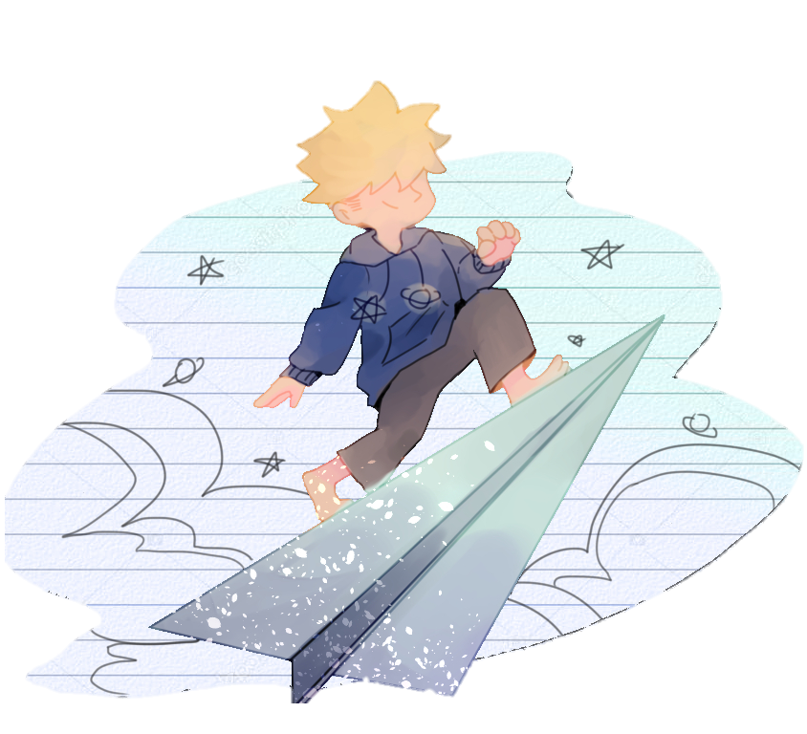
Game Concept
게임 제목
Paper☆Dream
장르
탄막 + 2D 종 스크롤 게임 (유사 게임: STRIKERS)
컨트롤
(방향)키보드 || 마우스 + (공격)키보드 || 마우스
플레이
주인공을 컨트롤 해서 -> 플레이어
철수의 이성의 공격을 피해서 -> 장애물
깊은 잠 게이지를 채우자 -> 클리어
스토리
전날 밤을 샌 ‘철수(주인공)’는 시험시간 도중에 잠을 자게 되고 종이로 이루어진 꿈을 꾸게 된다.
그 안에서 ‘철수’를 깨우려는 ‘철수의 이성’이 ‘철수’를 공격하는데!
과연 철수는 ‘이성’의 공격을 피해 깊은 잠을 잘 수 있을 것 인가!
그래픽
종이 공책 텍스처 + 파스텔 톤의 수채화풍 그래픽, 자체제작

Slide 4
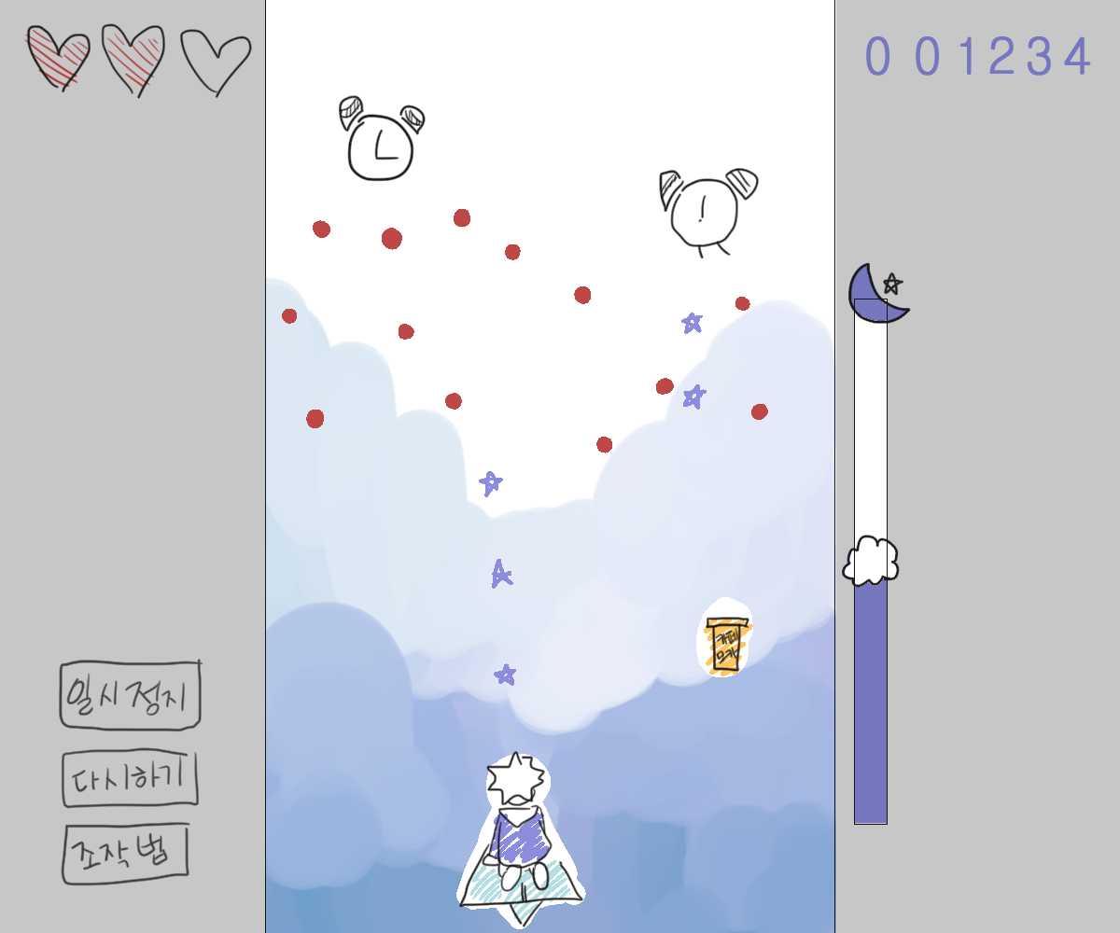
메인 게임 화면 구성
START 버튼을 누르고 나오는 화면, 타이틀 생략
LIFE
스코어
플레이어의 목숨을 나타낸다.
공격을 맞으면 LIFE -1
LIFE가 0이 되면 GAME OVER
MONSTER
If 몬스터 KILL
점수 + 10점
깊은 잠 게이지
플레이어를 공격하는 오브젝트
특정 시간마다 포탄을 발사한다.
게임을 진행하면서
시간에 비례하여 게이지가 차오른다.
MAX가 되면 GAME CLEAR
ITEM
SYSTEM MENU
몬스터가 죽을 때
일정 확률로 Drop되는 필살기 아이템
연속으로 3번 먹으면
필살기 사용이 가능하다.
게임 도중에 메뉴 선택이 가능
버튼을 누르면
각각의 기능이 실행된다.
Player
게임의 주인공이자
플레이어가 컨트롤 하는 오브젝트
화면 사이즈 1200 X 1000 px

Slide 5
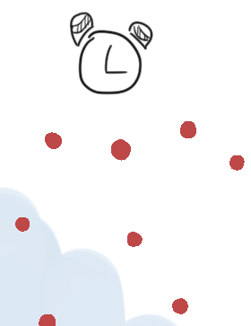
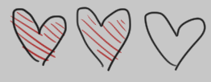

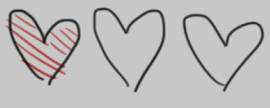
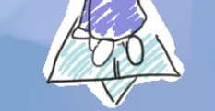
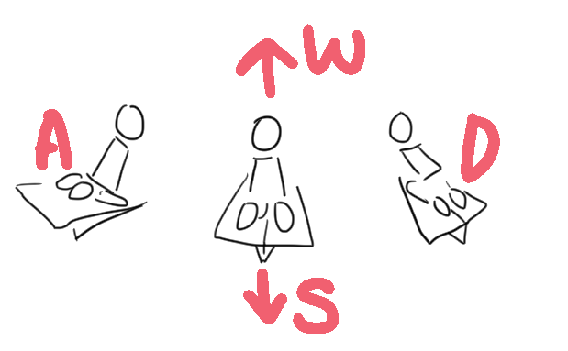
예상 게임 실행 흐름(1)_포탄 피하기
장애물 포탄 피하기
만약 포탄에 맞으면
LIFE -1
필살기 단계 초기화
특정 시간대 마다
몬스터가 포탄을 발사
START 버튼 클릭 시
게임 화면 초기화
초기 세팅으로 돌려준다.
LIFE == 0 ->
Game Over
키보드 및 마우스로
포탄을 회피

Slide 6
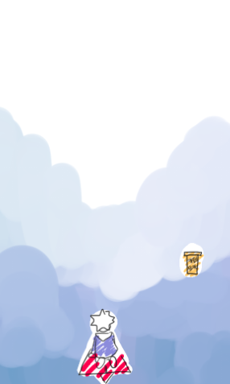
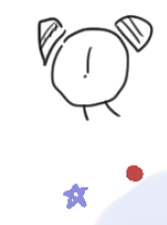

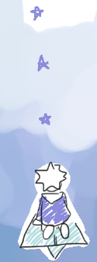

예상 게임 실행 흐름(2)_공격
몬스터 공격하기
기본 공격 키보드 ‘O’ or 마우스 ‘좌 클릭’
필살기 공격 키보드 ‘P’ or 마우스 ‘우 클릭’
몬스터는 기본 공격을
3번 가하면 사라진다.
몬스터를 해치우면 랜덤 확률로 필살기 아이템이 나온다.
1단계
아이템을 연속으로 3번 먹으면
(종이비행기가 3단계 일 때)
필살기 사용이 가능하다.
2단계
3단계
필살기를 사용하면
화면 상의 모든 몬스터에게
연속 3번의 공격을 가한다.
해당 Key 를 누르면 플레이어의
직선 방향으로 포탄이 날아간다.
아이템을 먹을 수록
종이비행기 색이 변한다.
(필살기 단계(게이지) 시각화)
필살기를 사용하면
필살기 단계가 1단계 색으로 돌아간다.

Slide 7
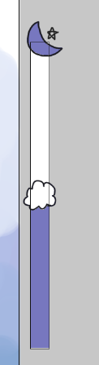
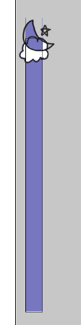


예상 게임 실행 흐름(3)_깊은 잠 게이지
게임 클리어를 위한 게이지
깊은 잠 게이지
1(sec) -> 0.5%
깊은 잠 게이지 MAX
OR
몬스터
1(마리) -> 0.1%
CLEAR

Slide 8
개발 범위
내용 | 최소 범위 |  | 추가 범위
캐릭터 컨트롤 | 키보드 이동 : 4방향 이동 혹은 8방향 (좌우상하, 대각선 4방향) 스킬 사용 : O key-> 일반 공격 / P key -> 필살기 |  | 마우스 이동 : 360도 자연스러운 움직임 스킬 사용 : 좌클릭 -> 일반 공격 / 우클릭 -> 필살기
몬스터 | 이동 : 상단에서 특정지점까지 내려온다. 공격 : 특정 시간 때 마다 포탄을 발사한다. 서로 다른 패턴을 가진 2종류의 몬스터를 둔다. 시간이 흐를수록 더 많은 몬스터가 나온다.(난이도 증가) |  | 캐릭터의 x좌표를 따라 몬스터를 이동한다. 공격 : 포탄이 유도탄환으로 날아온다. 보스 몬스터 : 게이지가MAX가 되면 보스가 등장한다.
라이프 / 아이템 | 라이프 : 피격 시 LIFE 감소 아이템 : 몬스터를 죽일 때 특정 확률로 |  | 라이프 회복 아이템이 나온다.
스코어 / 깊은 잠 게이지 | 스코어 : 몬스터 1마리 KILL -> 10점 추가 깊은 잠 게이지 : 특정 시간이 지날 때마다 + 몬스터 처치시에 게이지가 차오른다.
사운드 | BGM | 사운드 이펙트
애니메이션 | 캐릭터 : 좌 우 이동, 스킬 사용 애니메이션 몬스터 : 등장, 이동, 스킬, 파괴 애니메이션 | 포탄 애니메이션
시스템 메뉴 | (START, 일시정지, 조작법)버튼을 누르면 해당 기능이 실행된다.

Slide 9
개발 일정
1주차
리소스 제작 및 좌표 처리
캐릭터 몬스터 리소스 제작 ( Sprite 제작 )
2주차
리소스 제작 및 캐릭터 컨트롤
캐릭터 컨트롤 구현
배경 및 UI 리소스 제작
3주차
몬스터 이동 및 스킬 사용 오브젝트
몬스터 이동을 구현한다.
몬스터와 캐릭터의 스킬 사용 이펙트를 구현
4주차
충돌 처리1
몬스터와 Player 충돌 판정 구현
5주차
추가 구현 및 중간 점검
1~4주차 결과물 보안
추가할 점 구현
코드를 수정한다.(가독성 UP)
6주차
충돌 처리 최종 및 코드 수정
충돌 처리 마무리_오차가 없게 만든다.
코드 간소화 및 가독성 수정
7주차
애니메이션 점검
애니메이션이 정상적으로 돌아가고 있는지 점검한다.
빠졌거나 부자연 스러운 애니메이션이 있다면 수정 한다.
8주차
시작과 종료 및 밸런스 조절
게임 실행 화면(첫 타이틀 화면, 조작법, 게임 종료 화면)만들기
밸런스 조정한다.(몬스터의 스킬 사용 빈도나 몬스터 출연 빈도 수정)
9주차
최종 점검 및 릴리즈
최종 마무리를 하기 전 각 오브젝트가 부드럽게 연결되는지 본다.
충돌 처리 오류가 난 곳을 고친다.

